Slide 1
Características y razones que me orientaron a la elección profesional
Melani Alondra Aguilera Pérez

Slide 2
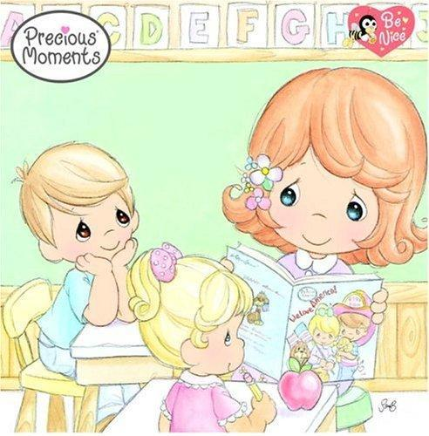
¿Porqué elegiste ser maestro?
Elegí ser maestra porque me agrada trabajar con niños, su entusiasmo, su manera de pensar, y su inocencia; sé que no es lo mismo trabajar con 5 niños, que con 30 pero para eso me van a capacitar.
Me agrada el ambiente de trabajo, que no todos los días es la misma rutina, con su ingenio que hace cada día diferente y alegre.
Ser un ejemplo y un apoyo inicial para los niños en su educación creo que es un honor y fue una motivación por la que elegí ser un docente.

Slide 3
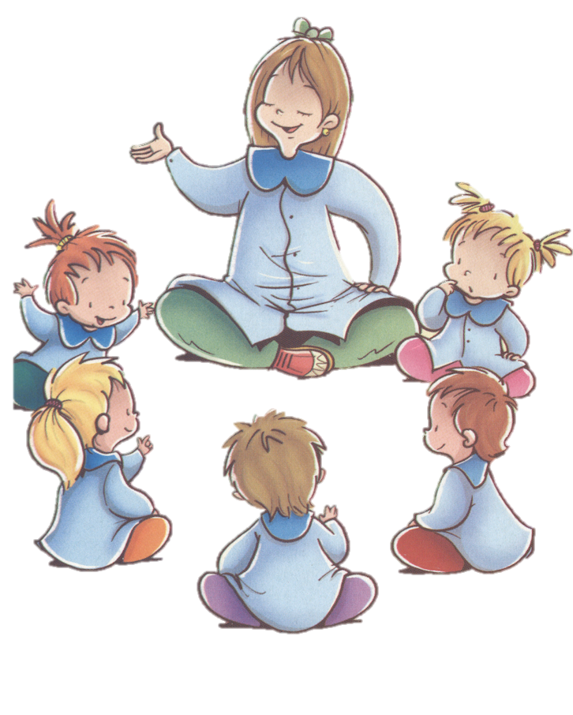
¿Cuáles son las razones, motivos, condiciones y expectativas que me condujeron a elegir a la docencia como una opción profesional?
Las razones por las que decidí ser docentes son:
-Ambiente de trabajo
-Gusto por trabajar con niños
-Quiero ayudar en la formación inicial de un niño
-Me ayudaron algunos test de orientación

Slide 4
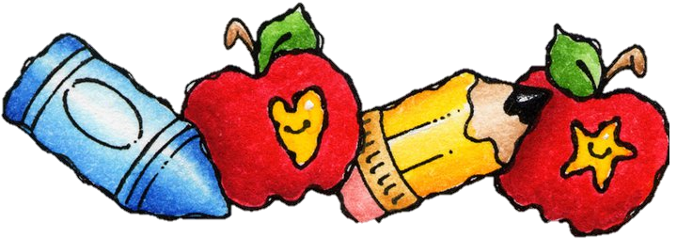
¿De qué manera la condición de género, las circunstancias económicas, ideológicas, familiares, culturales, sociales, se convirtieron en el referente para tomar la decisión de ser maestro (a)?
Antes no quería ser maestra, ni me pasaba por la mente que elegiría esta carrera, eso fue en secundaria ; algunas personas me empezaron a sugerir que lo hiciera, pero me negaba, pronto empecé a convivir con niños de mi familia que cuando llegaban a mi casa me buscaban para jugar, pronto me empezaron a agradar algunos aspectos o características propias de los niños.
Empecé a buscar opciones de trabajar con ellos como pedagogía y pediatría, pero no me agradaban algunos aspectos.

Slide 5
En el bachillerato cambie de decisión completamente tenía en mente trabajar con animales, pero también había aspectos que no me agradaban.
En mi segundo año de bachillerato volví con la idea de los niños pero ahora como maestra, mi familia no estaba de acuerdo, estaban preocupados por las pocas plazas y el sueldo. Cuando entre al la materia de orientación de la escuela, realicé varios test vocacionales la mayoría salieron relacionadas con esta carrera. Me empeche a visualizar como maestra de preescolar y me encantaba la idea de verme frente a un grupo.
Tenía muchos aspectos que me gustaban, como el hecho de hacer manualidades, el ambiente, el interactuar con ellos de manera divertida , pronto me dejo de importar lo que dijeran los demás y me decidí por ser una maestra de preescolar.

